Slide 1
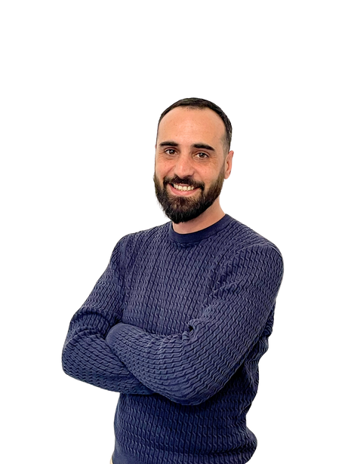

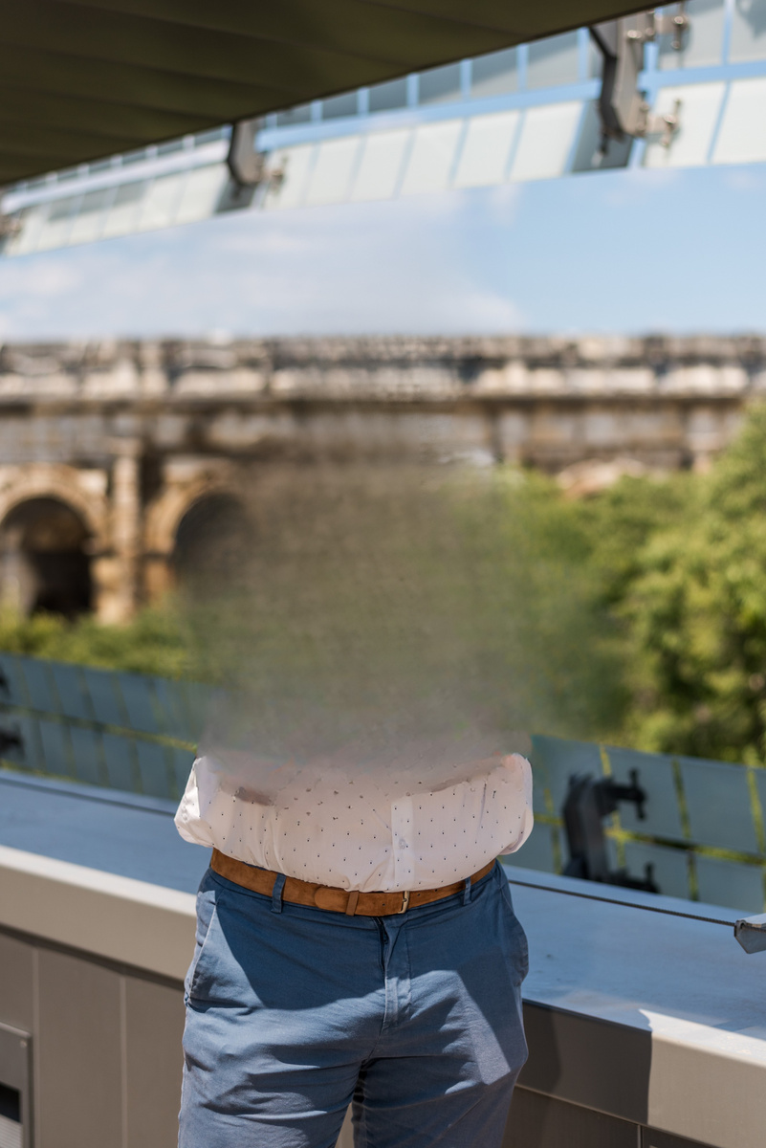







Cyril GERONA
Chargé d’affaires TCE
06 78 03 06 01
cyrilgerona@groupe-isoedre.fr
Formation et diplômes
Expériences professionnelles
Baccalauréat Scientifique
Jules Guesde - 2010
CHARGE D'AFFAIRE TCE - MBIngénierie puis ISOEDRE - Depuis 2024
RESPONSABLE TECHNIQUE, SUIVI DE CHANTIER - ITH ECOENERGIE
2022 à 2024
TECHNICO-COMMERCIAL, RELATION CLIENT, PRESCRIPTION TECHNIQUE DECOGELY - 2020 à 2022
MANUTENTIONNAIRE INGÉNIERIE - 2010
Compétences
  Gestion de projet et coordination
  Connaissances techniques en TCE
  Compétences commerciales et relationnelles
  Gestion financière et administrative
  Maîtrise des outils et logiciels
Références significatives
{{REF_RESIDENCE}}
Maître d’ouvrage: {{REF_MOA}}
Montant: {{REF_MONTANT}}
Type de travaux effectués: {{REF_TRAVAUX}} Réalisation: {{REF_REALISATION}}
{{REF_RESIDENCE}}
Maître d’ouvrage: {{REF_MOA}}
Montant: {{REF_MONTANT}}
Type de travaux effectués: {{REF_TRAVAUX}} {
Réalisation: {{REF_REALISATION}}
{{REF_RESIDENCE}}
Maître d’ouvrage: {{REF_MOA}}
Montant: {{REF_MONTANT}}
Type de travaux effectués: {{REF_TRAVAUX}} Réalisation: {{REF_REALISATION}}
{{REF_RESIDENCE}}
Maître d’ouvrage: {{REF_MOA}}
Montant: {{REF_MONTANT}}
Type de travaux effectués: {{REF_TRAVAUX}} Réalisation: {{REF_REALISATION}}
{{REF_RESIDENCE}}
Maître d’ouvrage: {{REF_MOA}}
Montant: {{REF_MONTANT}}
Type de travaux effectués: {{REF_TRAVAUX}} Réalisation: {{REF_REALISATION}}

